Slide 1


PHÒNG GIÁO DỤC VÀ ĐÀO TẠO QUẬN LONG BIÊN
CHÀO MỪNG CÁC CON
ĐẾN VỚI TIẾT ĐẠO ĐỨC
TUẦN 19

Slide 3
Bài 16: Học tập, sinh hoạt đúng giờ

Slide 4


Slide 5


Slide 6

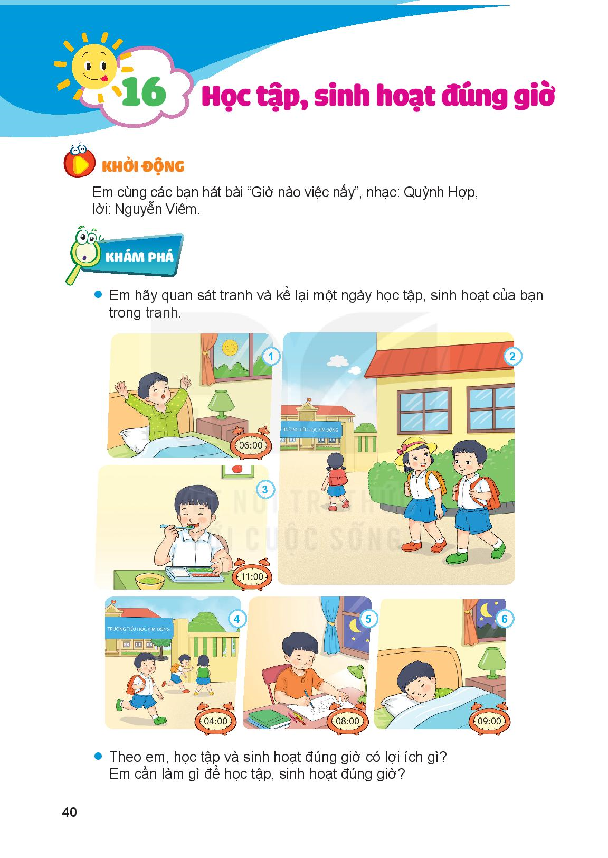
Em hãy quan sát tranh và kể lại một ngày học tập, sinh hoạt của bạn trong tranh?

Slide 7
Theo em, học tập và sinh hoạt đúng giờ có lợi ích gì?
Em cần làm gì để học tập, sinh hoạt đúng giờ?
Sinh hoạt đúng giờ giúp các em khỏe mạnh, học tập tốt

Slide 8


Slide 9


Em đồng tình hoặc không đồng tình với việc làm của bạn nào? Vì sao?
✓
☒
☒

Slide 10
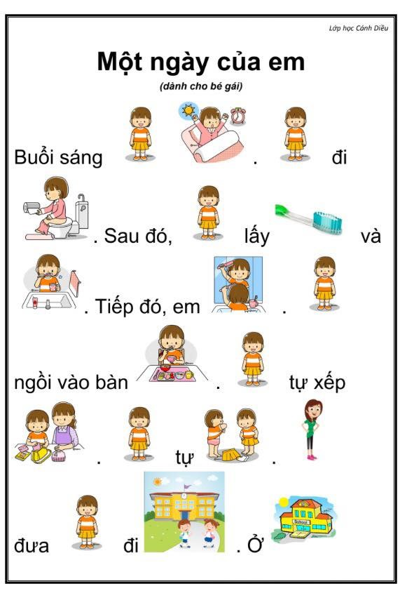
Em hãy chia sẻ với các bạn về một ngày học tập, sinh hoạt của em

Slide 11


Slide 12

Em sẽ khuyên bạn điều gì?
- Bạn ơi, về chỗ ngủ đi
- Bạn ơi đừng làm phiền nữa, để cho các bạn ngủ

Slide 13
Em cùng bạn thực hiện thời gian biểu hợp lí để có lợi cho sức khỏe và học tập.

Slide 14
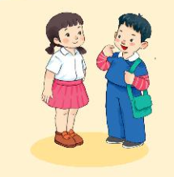
Thông điệp
Học tập, sinh hoạt đúng giờ
Giúp em khỏe mạnh, lấy cờ thi đua.

Slide 15
Củng cố - Dặn dò
- Nhận xét tiết học
Chuẩn bị bài sau:

